Slide 1


Тема: «Крым и Россия вместе!»
Задачи: формирование и развитие чувства патриотизма; познакомить детей с новым для них праздником; развивать у детей интерес к событиям происходящим в Крыму.

Slide 2
Этот край чудесный, там, где синь небес,
Голубое море и зеленый лес,
Ручеек звенящий и веселый гром,
Это запах хлеба, это отчий дом
Родина родная наша сторона,
Ты на всей планете лучшая страна.
- О чем это стихотворение? Как называется страна, в которой мы живем?

Slide 3
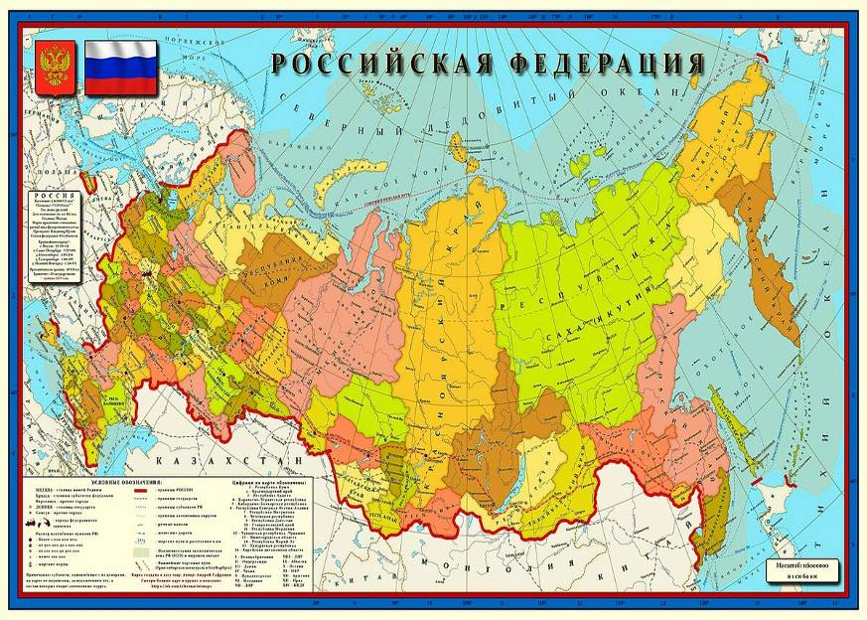
- Россия – большая страна!

Slide 4
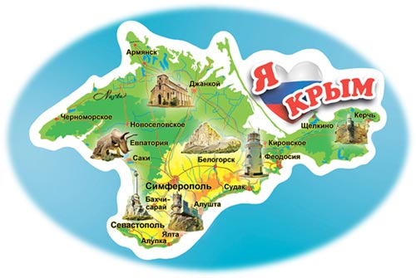

Slide 5
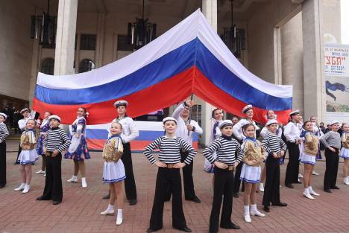
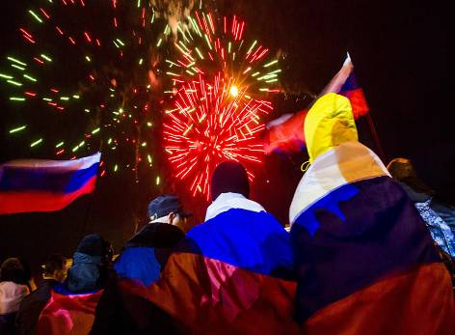
Теперь Крым и Россия навсегда едины, как одно целое, необъятное, большое государство.
И теперь в календаре добавился еще один праздничный день это 18 марта, день воссоединения Крыма с Россией.

Slide 6
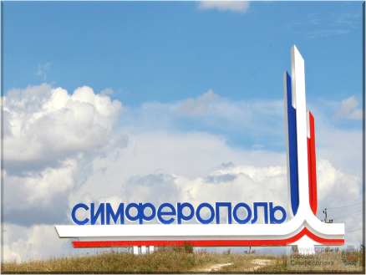
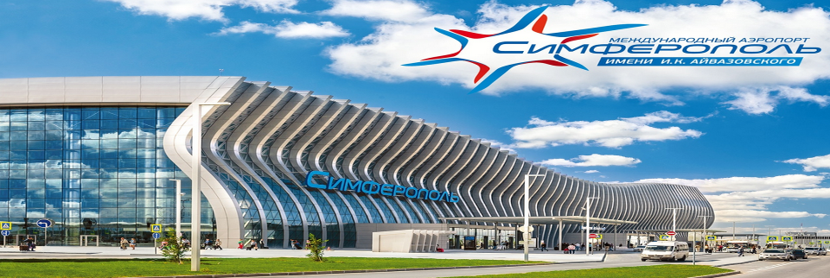
Самый главный город – столица нашего полуострова – г. Симферополь

Slide 7
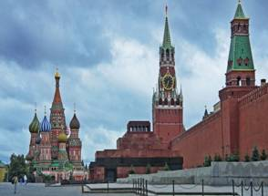
У России тоже есть самый главный город – Москва. Москва древний и прекрасный город.

Slide 8
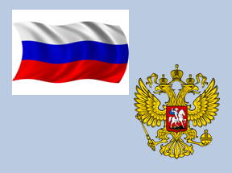
У каждой страны и государства есть свой флаг, герб и гимн.

Slide 9
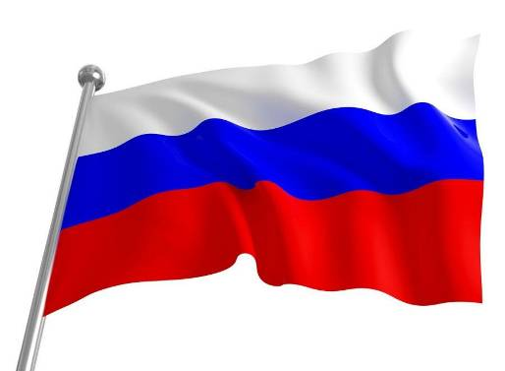
Вот посмотрите это флаг Российской Федерации. Какие цвета на флаге?
Три полоски флага – это неспроста:
Белая полоска –мир и чистота,
Синяя полоска – это цвет небес,
Куполов нарядных, радости, чудес,
Красная полоска – подвиги солдат,
Что свою Отчизну от врагов хранят.
Он страны великой самый главный знак –
Доблестный трехцветный наш российский флаг!

Slide 10
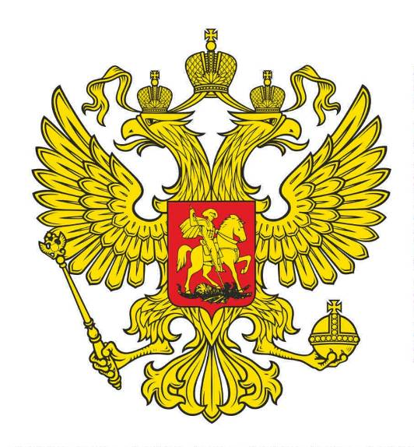


Это герб Российской Федерации. Что изображено на гербе России? (Двуглавый орел).
У России величавой
На гербе орел двуглавый,
Чтоб на запад и восток
Он смотреть бы сразу мог.
Сильный, мудрый он и гордый
Он – России дух свободный!
А теперь давайте послушаем гимн России, гимн это главная песня страны и её нужно слушать стоя в знак уважения .

Slide 11
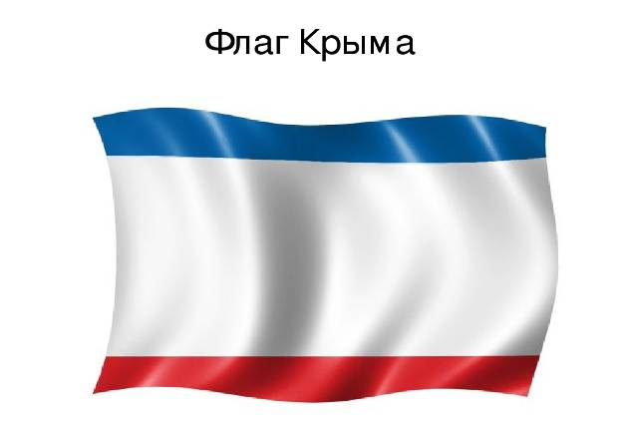
У Крыма тоже есть свой флаг. Государственный флаг республики Крым, как и флаг России, тоже трехцветный.
Синий – надежда на светлое будущее.
Красный цвет – это трагические страницы истории нашего полуострова.
А основной, посредине белый фон – чистая страница, на которой пишется современная история Крыма.

Slide 12

Также есть герб Крыма. А кто знает, что изображено на гербе Крыма? На гербе Крыма изображен серебряный грифон, держащий в правой лапе раскрытую раковину с голубой жемчужиной.
Это как символ хранителя и защитника республики Крым.
И конечно же у Крыма есть главная песня – гимн

Slide 13
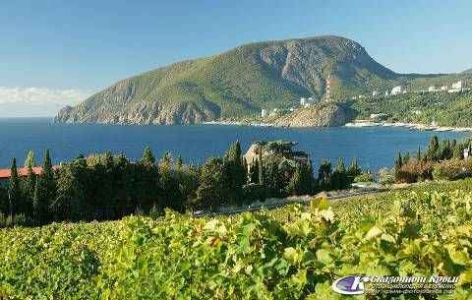
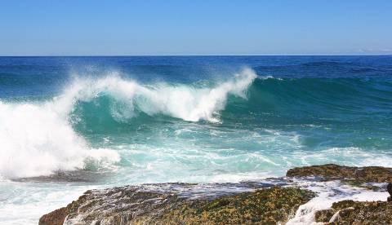
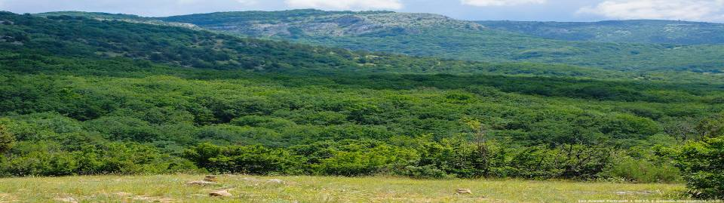
Крым – удивительный и сказочный. Со словом «Крым» люди связывают жаркое солнце, теплое море, манящие к себе горы, яркие солнечные краски великолепной крымской природы.

Slide 14
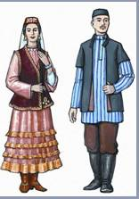
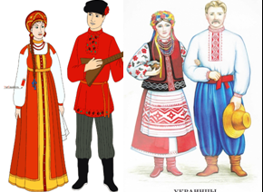
С глубокой древности Крымский полуостров привлекает людей мягким климатом, прекрасным сочетанием степей, долин, моря, гор, богатым растительным и животным миром. Люди со всех уголков мира хотят побывать здесь. Крымская земля небольшая, но она с радостью принимает гостей, потому что ее хозяева – гостеприимные люди – украинцы, русские, крымские татары. Посмотрите на картинки.
На них изображены россияне, украинцы, крымские татары. Посмотрите как они нарядно одеты? Как можно сказать об одежде наших гостей? (яркие, красочные, вышитые) .Наши гости одеты в национальную одежду, у каждого народа одежда своя.

Slide 15
Сейчас у нас какое время года? (весна), а значит и праздник у нас весенний, а ещё его называют Крымской весной
Да здравствует, моя Россия!
Звучит над крымскою землей.
Ликует с Крымом вся Россия,
Ура! Вернулись мы домой!
Да здравствует, моя Россия!
Звучит, как эхо над страной.
Мы долго ждали этот праздник,
чтоб стал он «Крымскою весной!»

Slide 16


Slide 17


